Slide 1
Datos Semi-estructurados: Árboles
MDS7103 – Bases de Datos
Sebastián Ferrada Aliaga
Iniciativa de Datos e Inteligencia Artificial
http://sferrada.com
Noviembre 2024

Slide 2
Modelos de Datos

Slide 3
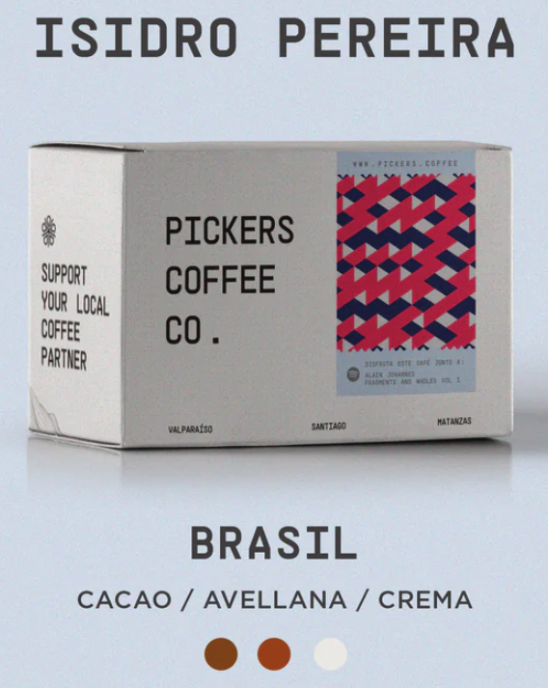
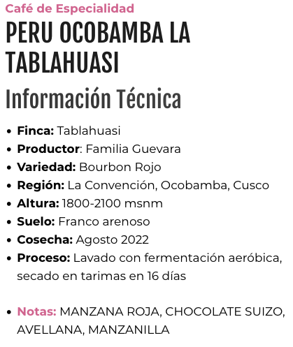
Datos Cafeteros
¿Cómo organizamos los datos de esta colección de cafés de especialidad, para registrar su origen, proceso, altura, variedad?

Slide 4
Datos Cafeteros
Café
¿Comentarios?
proceso: natural
proceso: lavado
varietal: heirloom
varietal: catuai
varietal: bourbon
varietal: bourbon
varietal: catimor
varietal: gayol
altura: 1.900
altura: 1.350
altura: 1.200
altura: 1.900
altura: 1.400
altura: 1.500
origen: Etiopía
origen: Brasil
origen: Brasil
origen: Perú
origen: Perú
origen: Indonesia

Slide 5
Datos Cafeteros
Café
¿Comentarios?
origen: Etiopía
origen: Brasil
origen: Perú
origen: Indonesia
proceso: natural
proceso: natural
proceso: lavado
proceso: lavado
varietal: heirloom
varietal: catuai
varietal: bourbon
varietal: bourbon
varietal: catimor
varietal: gayol
altura: 1.900
altura: 1.350
altura: 1.200
altura: 1.900
altura: 1.400
altura: 1.500

Slide 6
Datos Cafeteros
Café
¿Comentarios?
origen: Etiopía
origen: Brasil
origen: Perú
origen: Indonesia
proceso: natural
proceso: natural
proceso: lavado
proceso: lavado
varietal: heirloom
varietal: catuai
varietal: bourbon
varietal: bourbon
varietal: catimor
varietal: gayol
altura: 1.900
altura: 1.350
altura: 1.200
altura: 1.900
altura: 1.400
altura: 1.500

Slide 7
Datos Semiestructurados

Slide 8
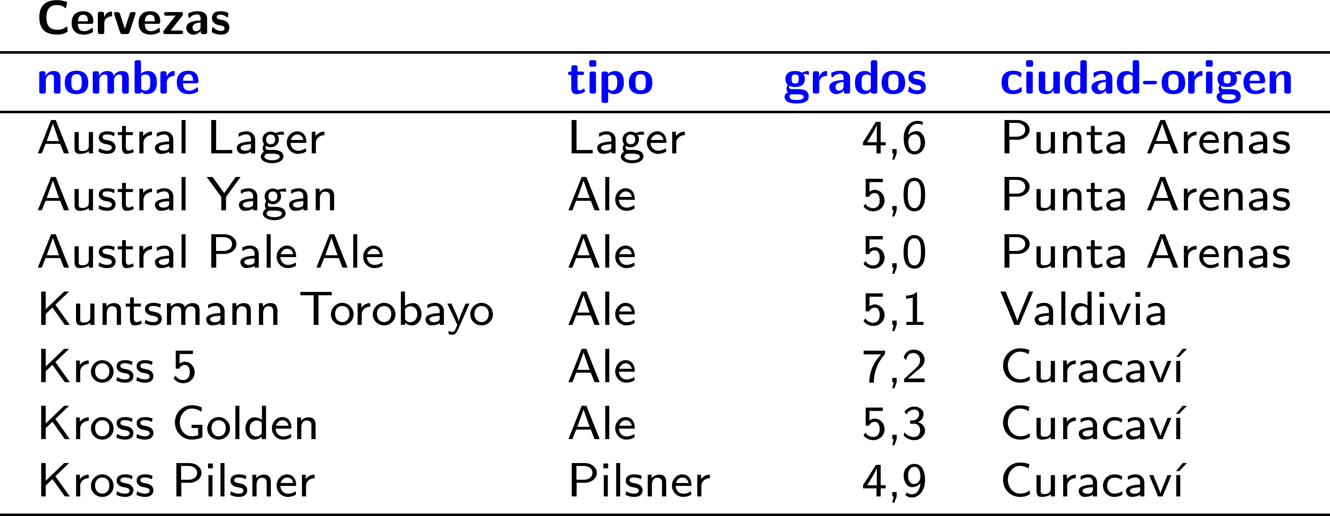
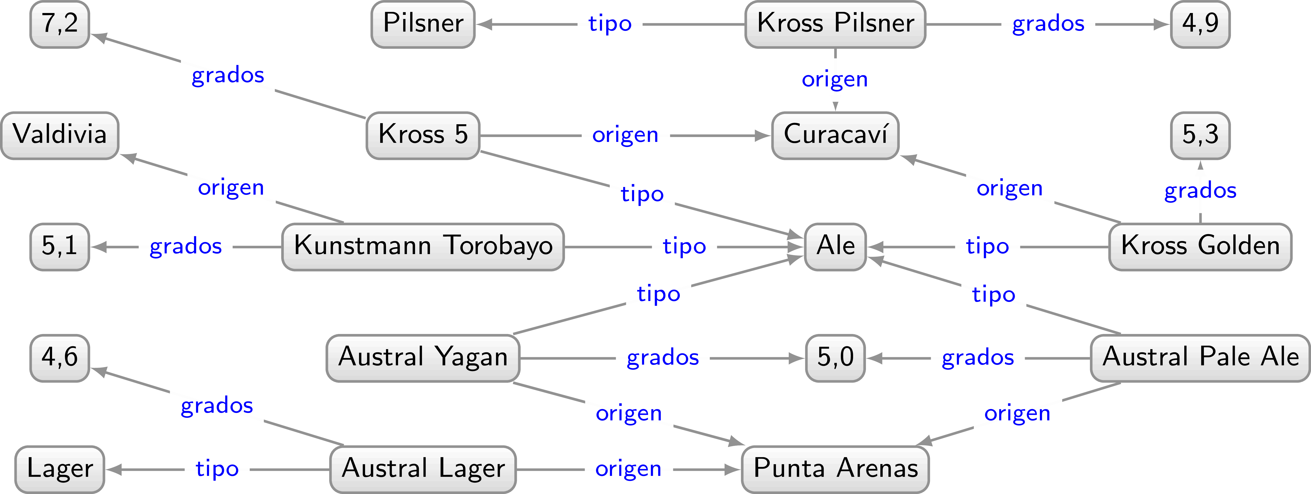
Estructura en los datos
Texto plano
Texto enriquecido
Árboles y Grafos
Tabulares
Muchas cervezas reciben el distintivo de su color: cerveza ámbar, roja, rubia, negra. Otras vienen definidas por su transparencia: cervezas turbias o translúcidas. Normalmente, la translucidez de una cerveza puede ser debida a las proteínas en suspensión, procedentes del grano (menos de cebada), o bien puede ser debida al hecho de ser poco o no haber sido filtrada y llevar levadura en suspensión. Las cervezas negras son llamadas así por el uso que se hace en la receta de maltas tostadas o quemadas. Algunas cervezas negras especialmente robustas son nombradas normalmente stout
<ul><li><b>Mezcla de grano</b>. Esta etapa consiste en la mezcla en seco de los diversos granos -malteados o no- que intervienen en la receta. La proporción de los constituyentes define el perfil del grano, el color y la transparencia de la cerveza.</li>
<li><b>Inicio de maceración</b>. Se tira el grano al agua a una temperatura de 67 <a href="/wiki/Grado_Celsius" title="Grado Celsius">°C</a>.</li>
<li><b>Maceración</b>. Es necesario someter la mezcla anterior a una serie de operaciones destinadas a activar diversas enzimas que reducen las cadenas largas de azúcares en otras más simples y fermentables. Principalmente, se trata de hacer que la mezcla pase por diversas etapas más o menos largas de temperatura, porque cada etapa es óptima para enzimas diferentes.</li>
<li><b>Final de maceración</b>. Cuando el elaborador considera que la mezcla contiene todos los elementos necesarios para su <a href="/wiki/Recetas_de_cocina" class="mw-redirect" title="Recetas de cocina">receta</a>, detiene todas las operaciones químicas y lleva dicha mezcla a la temperatura de 82&#160;°C, lo que destruye todas las enzimas.</li>
<li><b>Filtrado</b>.
Menos estructurados
Más estructurados
Datos

Slide 9
Árboles

Slide 10
eXtensible Markup Language (XML)
cafés
<cafés>
<café>
<nombre>Oba Toli</nombre>
<origen>Etiopía</origen>
<proceso>Natural</proceso>
<altura>1900</altura>
</café>
...
<café>
<nombre>Atu Lintang</nombre>
<origen>Indonesia</origen>
<proceso>Lavado</proceso>
<altura>1500</altura>
</café>
</cafés>
café
café
café
…
nombre
origen
proceso
altura
nombre
origen
proceso
altura
Oba Toli
Etiopía
Natural
1.900
Atu Lintang
Indonesia
Lavado
1.500
El cierre de etiquetas es obligatorio en XML
¿Hay otra forma de representar estos datos en XML?

Slide 11
eXtensible Markup Language (XML)
cafés
<cafés>
<café>
<nombre>Oba Toli</nombre>
<origen>Etiopía</origen>
<proceso>Natural</proceso>
<altura>1900</altura>
</café>
...
<café>
<nombre>Atu Lintang</nombre>
<origen>Indonesia</origen>
<proceso>Lavado</proceso>
<altura>1500</altura>
</café>
</cafés>
café
café
café
nombre
origen
proceso
altura
nombre
origen
proceso
altura
Oba Toli
Etiopía
Natural
1.900
Atu Lintang
Indonesia
Lavado
1.500
El cierre de etiquetas es obligatorio en XML
¿Hay otra forma de representar estos datos en XML?

Slide 12
JavaScript Object Notation (JSON)
cafés
{"cervezas":[
{"cerveza":{
"nombre":"Austral Lager",
"tipo":"Lager",
"grados":4.6,
"origen":"Punta Arenas"}
},{
"cerveza":{
"nombre":"Kross 5",
"tipo":"Ale",
"grados":7.2,
"origen":"Curacaví"}
},{
"cerveza":{
"nombre":"Kross Pilsner",
"tipo":"Pilsner",
"grados":4.9,
"origen":"Curacaví"}
}]}
café
café
café
…
nombre
origen
proceso
altura
nombre
origen
proceso
altura
Oba Toli
Etiopía
Natural
1.900
Atu Lintang
Indonesia
Lavado
1.500
Sintaxis:
Arreglos: | [ … ]
Objetos: | { … }
Strings: | "…"
Números: | 1|2.9|-23|2.9e8
Booleanos: | true|false
Nulos: | null

Slide 13
Document Stores

Slide 14
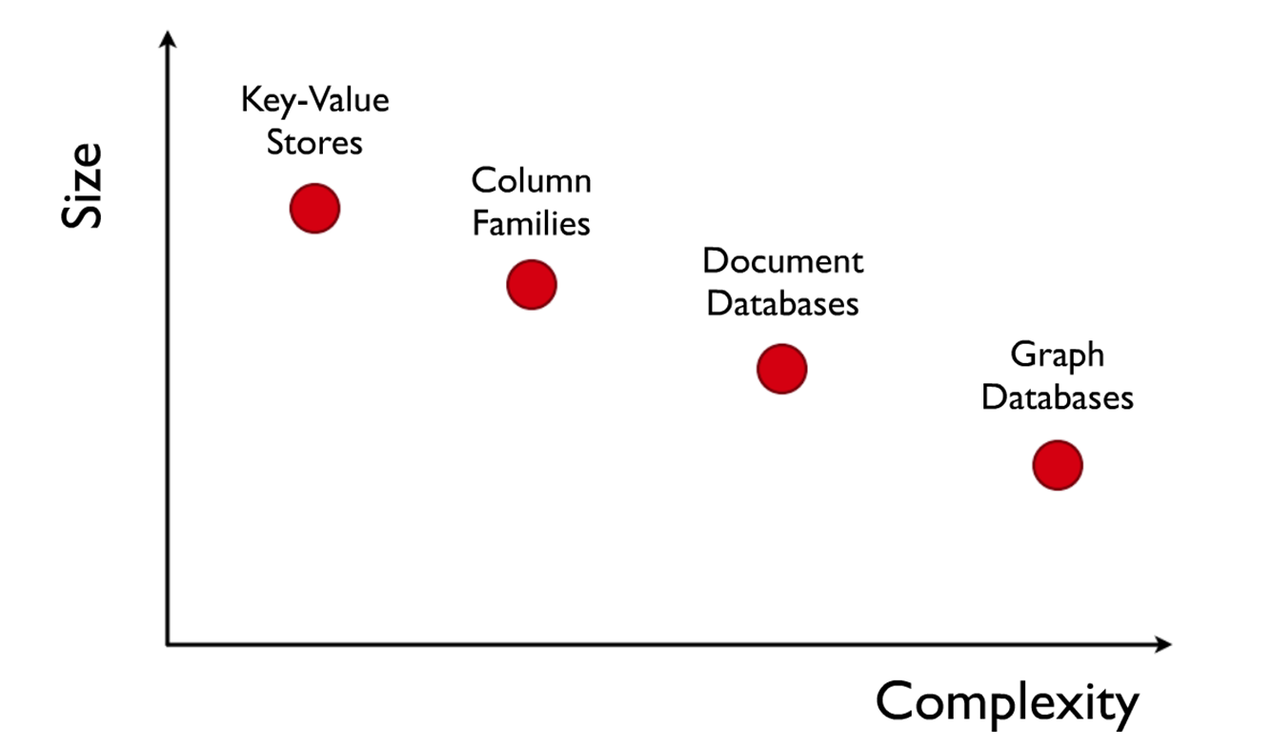
NoSQL

Slide 15
Document Stores
Introduce el concepto de documentos en vez de mapas: objetos tienen anidamiento arbitrario
Cafés
Key | Value
Oba Toli | {“origen”: “Etiopía”, “proceso”: “natural”, “altura”: 1900}
Atu Lintang | {“origen”: {“país”: “Indonesia”, “región”: “Sumatra”}, “proceso”: “lavado”, “altura”: 1500}
27 | {“origen”: “Brasil”, “proceso”: “natural”: “altura”: 1350}
… | ...

Slide 16
Document Stores

Slide 17
MongoDB

Slide 19
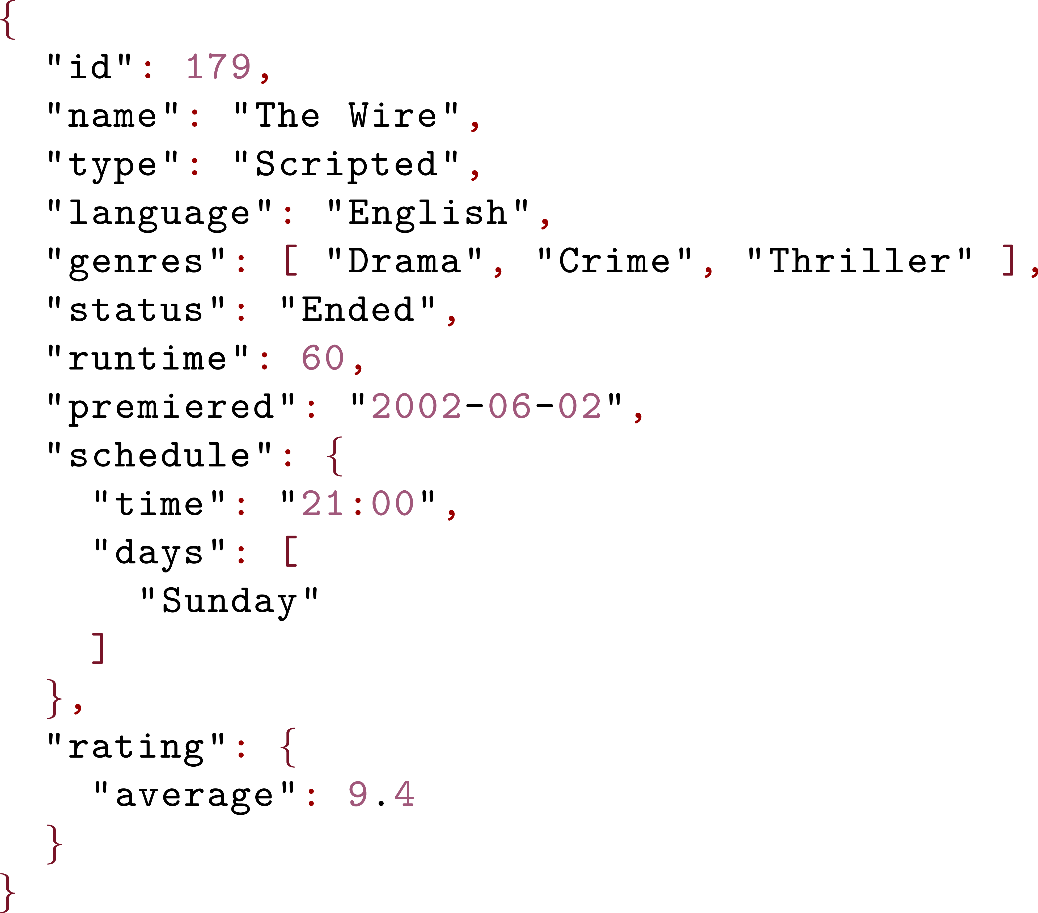
"JavaScript Object Notation": JSON

Slide 20
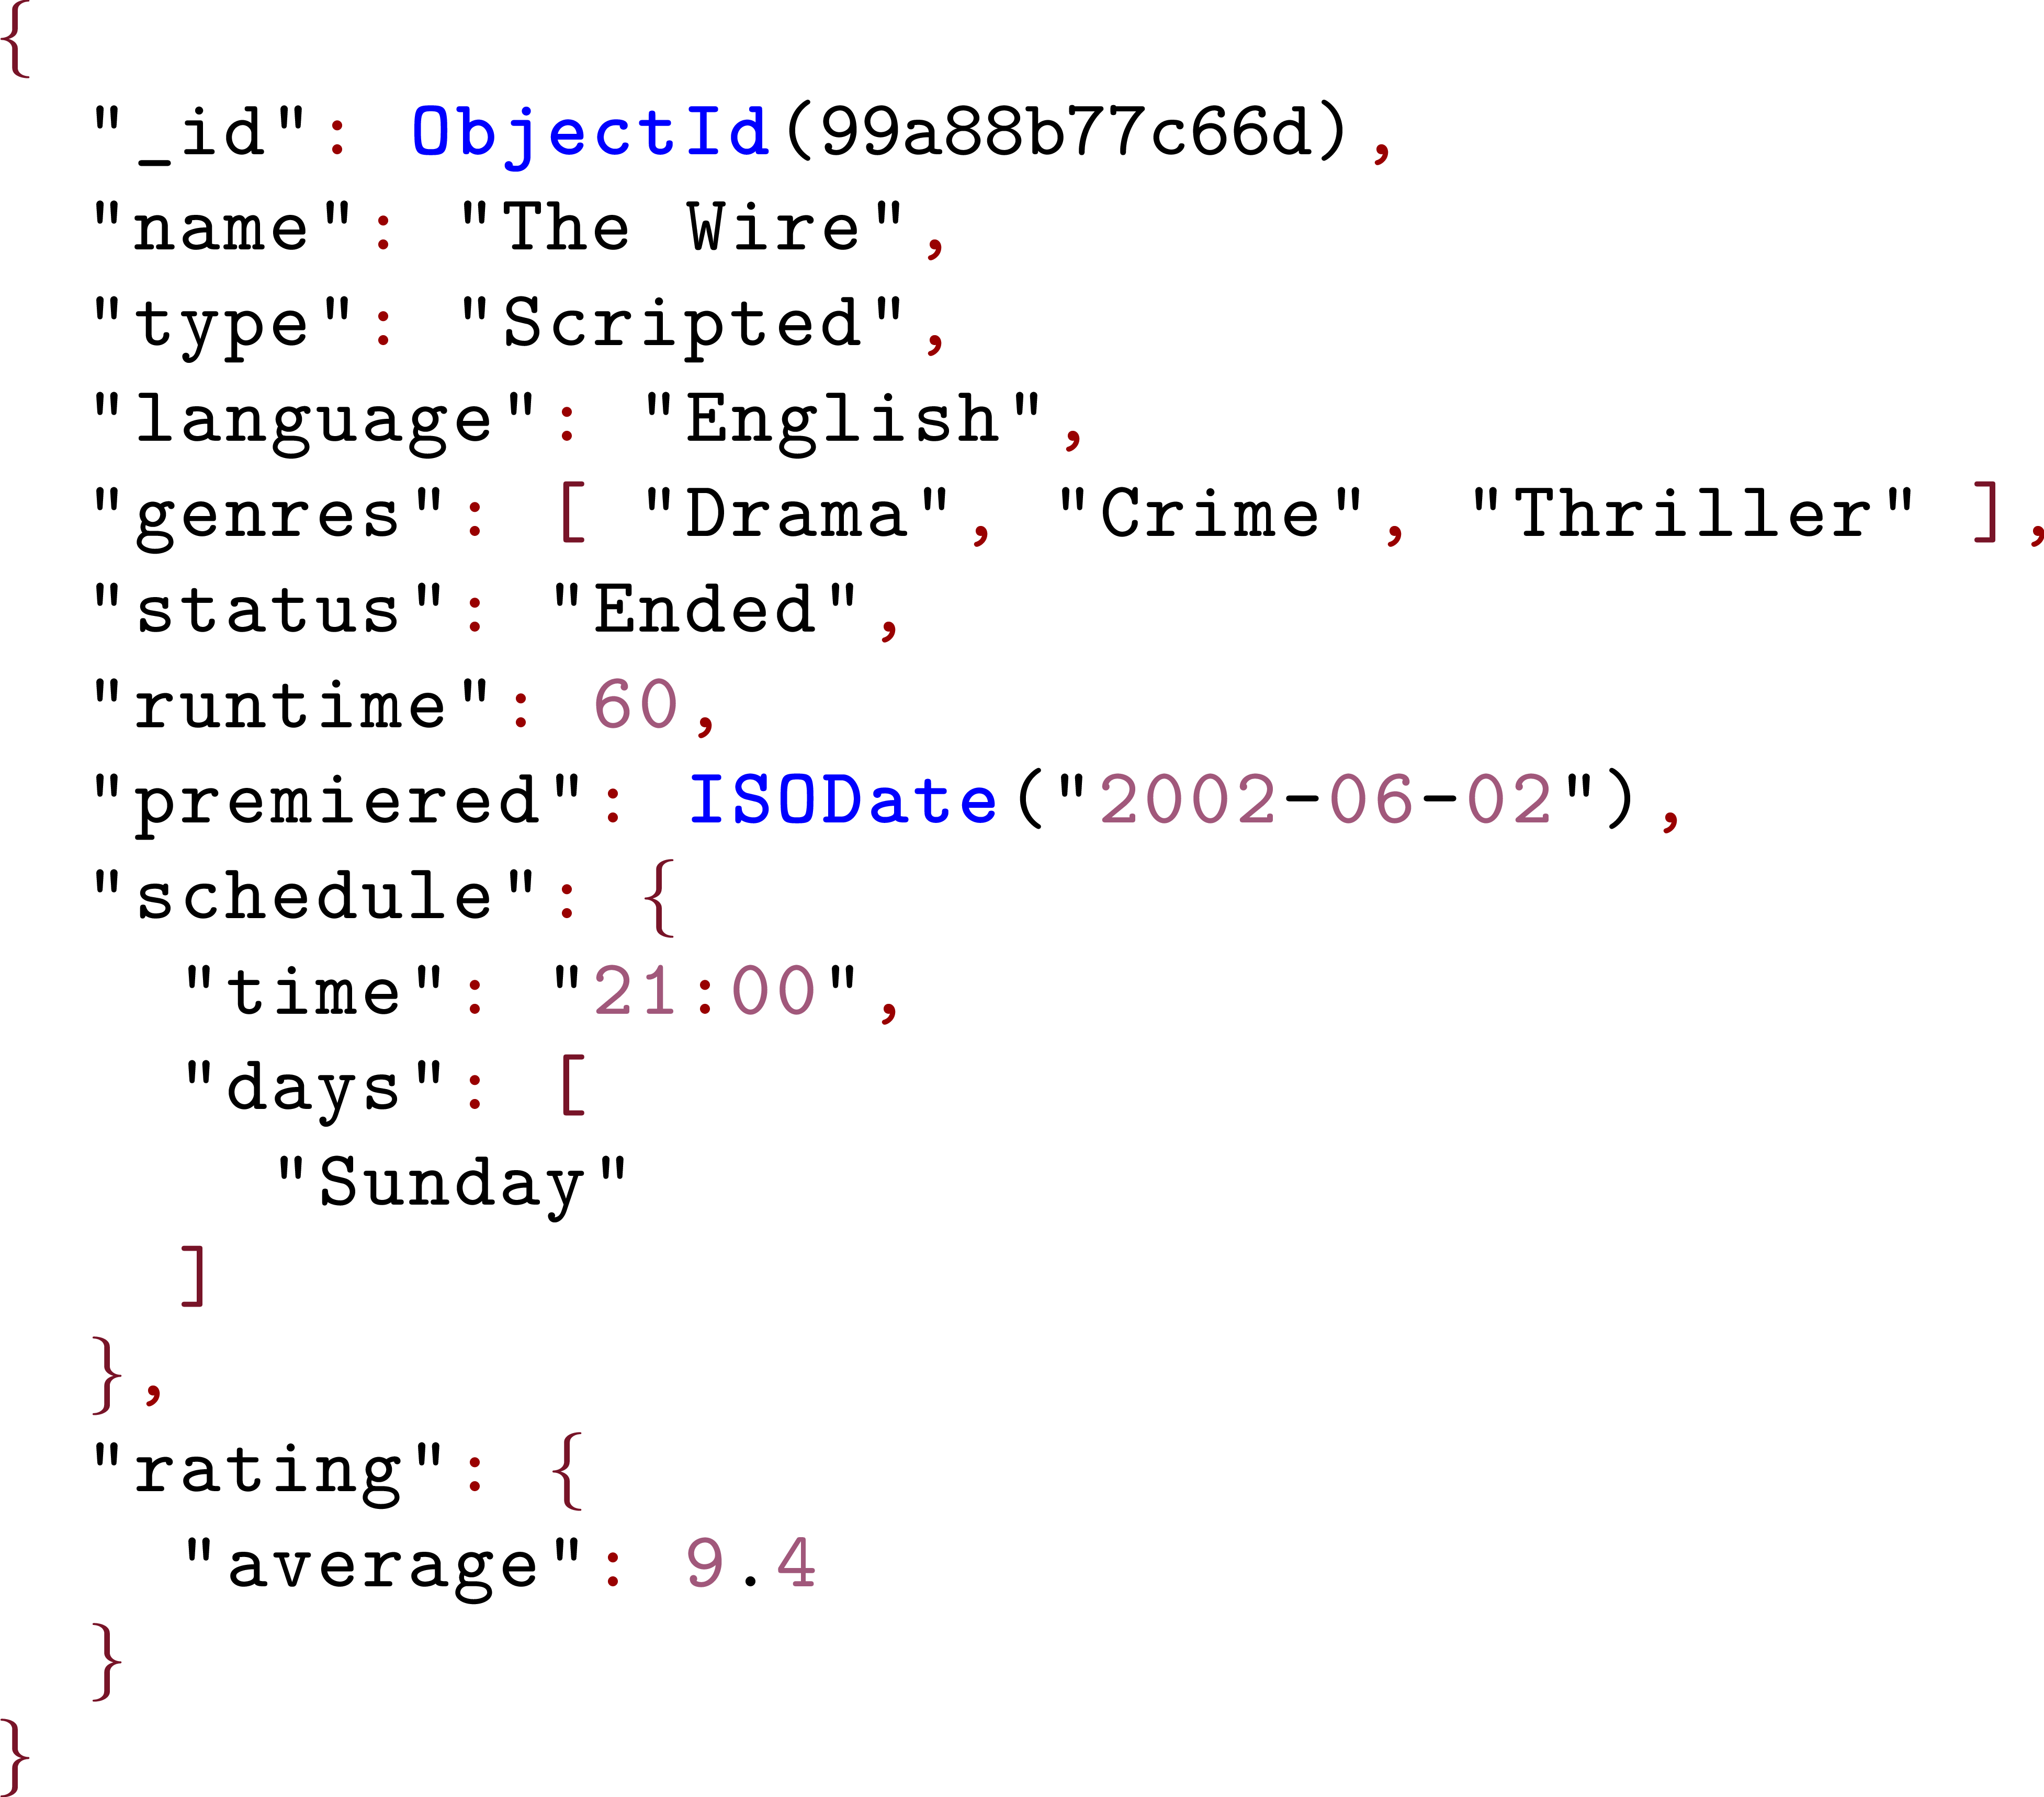
JSON Binario: BSON

Slide 21
MongoDB: Tipos de Datos

Slide 22
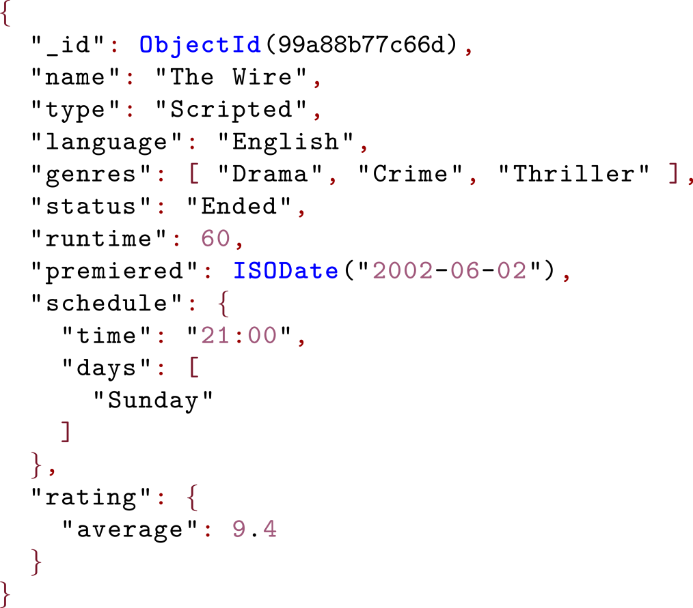
MongoDB: Mapa de llaves a BSON
TVSeries
Key | BSON Value
99a88b77c66d
… | …

Slide 23
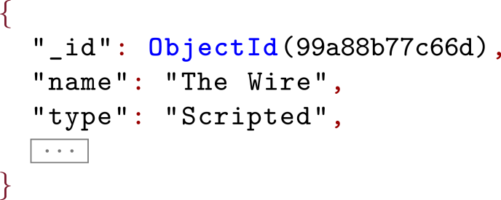
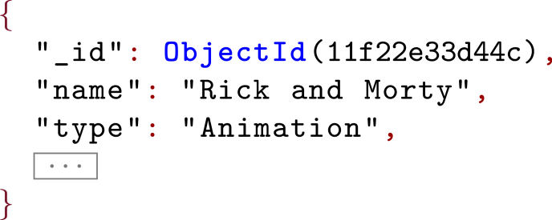
MongoDB: Colecciones
TVSeries
Key | BSON Value
99a88b77c66d
11f22e33d44c

Slide 24
MongoDB: Base de Datos
database: TV
TVSeries
Key | BSON Value
… | …
TVEpisodes
Key | BSON Value
… | …
TVNetworks
Key | BSON Value
… | …

Slide 25
Sintaxis

Slide 26
Usar la base de datos tvdb (la creará si no existe):
> use tvdb
switched to db tvdb
Ver todas las bases de datos no vacías (tvdb es vacía aquí):
> show dbs
local 0.00001 GB
test 0.00231 GB
Ver la base de datos actual:
> db
tvdb
Borrar la base de datos actual:
> db.dropDatabase()
{ "dropped" : "tvdb", "ok" : 1 }

Slide 27
Crear la colección series:
> db.createCollection("series")
{ "ok" : 1 }
Ver las colecciones en la base de datos actual:
> show collections
series
Borrar la colección series:
> db.series.drop()
true
Borrar los documentos de la colección series:
> db.series.remove( {} )
WriteResult({ "nRemoved" : 0 })

Slide 28
Crear colección acotada ("capped": guarda los n más recientes):
> db.createCollection("last100episodes",
{ capped: true, size: 12285600, max: 100 } )
{ "ok" : 1 }
Crear colección con índice (por defecto) sobre _id:
> db.createCollection("cast", { autoIndexId: true } )
{
"note" : "the autoIndexId option is deprecated ...",
"ok" : 1
}

Slide 29
Insertar un documento: sin _id
> db.series.insert(
{
"name": "Black Mirror",
"type": "Scripted",
"runtime": 60,
"genres": [
"Science-Fiction",
"Thriller"
]
})
WriteResult({ "nInserted" : 1 })

Slide 30
Insertar documento: con _id
> db.series.insert(
{
_id: ObjectId("5951e0b265ad257d48f4a7d5"),
"name": "Black Mirror",
"type": "Scripted",
"runtime": 60,
"genres": [
"Science-Fiction",
"Thriller"
]
})
WriteResult({ "nInserted" : 1 })
… falla si el valor de _id ya existe
… usar update or save para actualizar un documento

Slide 31
Usar save y _id para sobrescribir
> db.series.insert(
{
_id: ObjectId("5951e0b265ad257d48f4a7d5"),
"name": "Black Mirror",
"type": "Scripted",
"runtime": 60
})
WriteResult({ "nInserted" : 1 })
> db.series.save(
{
_id: ObjectId("5951e0b265ad257d48f4a7d5"),
"name": "Black Mirror (Overwritten)"
})
WriteResult({ "nMatched" : 1, "nUpserted" : 0, "nModified" : 1 })
… sobrescribe el documento previo

Slide 32
find(): Devolver todos los documentos de la colección
> db.series.insert(
{
_id: ObjectId("5951e0b265ad257d48f4a7d5"),
"name": "Black Mirror",
"type": "Scripted",
"runtime": 60
})
> db.series.find()
{ "_id" : ObjectId("5951e0b265ad257d48f4a7d5"), "name" : "Black Mirror", "type" : "Scripted", "runtime" : 60 }
… usar findOne() para devolver un documento

Slide 33
pretty(): Imprimir con identación
> db.series.insert(
{
_id: ObjectId("5951e0b265ad257d48f4a7d5"),
"name": "Black Mirror",
"type": "Scripted",
"runtime": 60
})
> db.series.find().pretty()
{
"_id" : ObjectId("5951e0b265ad257d48f4a7d5"),
"name" : "Black Mirror",
"type" : "Scripted",
"runtime" : 60
}

Slide 34
find(σ): Encontrar los documentos que satisfagan σ
> db.series.find(σ)

Slide 35
Selección σ: Igualdad
> db.series.insert(
{
"name": "Black Mirror",
"type": "Scripted",
"runtime": 60
})
Igualdad: { key: value }
> db.series.find( { "type": "Scripted" } )
{ "name" : "Black Mirror", "type" : "Scripted", "runtime" : 60 }
Los resultados incluyen un valor de _id pero lo omitiremos
aquí para mantener los ejemplos más concisos.

Slide 36
Selección σ: Llave anidada
> db.series.insert(
{
"name": "Black Mirror",
"rating": { "avg": 9.4 },
"runtime": 60
})
La llave puede referenciar a un valor anidado
> db.series.find( { "rating.avg": 9.4 } )
{ "name" : "Black Mirror", "rating": { "avg": 9.4 }, "runtime" : 60 }

Slide 37
Selección σ: Igualdad con nulos
> db.series.insert(
{
"name": "Black Mirror",
"rating": { "avg": null },
"runtime": 60
})
Igualdad con un nulo anidado
> db.series.find( { "rating.avg": null } )
{ "name" : "Black Mirror", "rating": { "avg": null }, "runtime" : 60 }
… coincide cuando el valor sea nulo o ...

Slide 38
Selección σ: Igualdad con nulos
> db.series.insert(
{
"name": "Black Mirror",
"rating": { "val": 9.4 },
"runtime": 60
})
Igualdad con un nulo anidado
> db.series.find( { "rating.avg": null } )
{ "name" : "Black Mirror", "rating": { "val": 9.4 }, "runtime" : 60 }
… o cuando el key no exista.

Slide 39
Selección σ: Igualdad con un documento
> db.series.insert(
{
"name": "Black Mirror",
"rating": { "avg": 9.4 },
"runtime": 60
})
Un valor puede ser un documento
> db.series.find( { "rating": { "avg": 9.4 } } )
{ "name" : "Black Mirror", "rating": { "avg": 9.4 }, "runtime" : 60 }

Slide 40
Selección σ: Igualdad con un documento
> db.series.insert(
{
"name": "Black Mirror",
"rating": { "avg": 9.4, "votes": 9001 },
"runtime": 60
})
Tiene que coincidir completamente:
> db.series.find( { "rating": { "votes": 9001 } } )
… resultados vacíos: una coincidencia parcial.

Slide 41
Selección σ: Igualdad con un documento
> db.series.insert(
{
"name": "Black Mirror",
"rating": { "avg": 9.4, "votes": 9001 },
"runtime": 60
})
El orden importa:
> db.series.find(
{ "rating": { "votes": 9001, "avg": 9.4 } }
)
… resultados vacíos: el orden no coincide

Slide 42
Selección σ: Igualdad con un arreglo
> db.series.insert(
{
"name": "Black Mirror",
"genres": [ "Science-Fiction", "Thriller" ],
"runtime": 60
})
Tiene que ser una coincidencia exacta:
> db.series.find( { "genres": [ "Science-Fiction",
"Thriller" ] } )
{ "name" : "Black Mirror", "genres": [ "Science-Fiction", "Thriller" ], "runtime" : 60 }

Slide 43
Selección σ: Igualdad con un arreglo
> db.series.insert(
{
"name": "Black Mirror",
"genres": [ "Science-Fiction", "Thriller" ],
"runtime": 60
})
Tiene que ser una coincidencia exacta:
> db.series.find( { "genres": [ "Science-Fiction" ] } )
… resultados vacíos: una coincidencia parcial.

Slide 44
Selección σ: Igualdad con un arreglo
> db.series.insert(
{
"name": "Black Mirror",
"genres": [ "Science-Fiction", "Thriller" ],
"runtime": 60
})
El orden importa ...
> db.series.find( { "genres": [ "Thriller",
"Science-Fiction" ] } )
… resultados vacíos: el orden no coincide

Slide 45
Selección σ: Pertenencia a un arreglo
> db.series.insert(
{
"name": "Black Mirror",
"genres": [ "Science-Fiction", "Thriller" ],
"runtime": 60
})
Un valor coincidirá con un elemento de un arreglo
> db.series.find( { "genres": "Thriller" } )
{ "name" : "Black Mirror", "genres": [ "Science-Fiction", "Thriller" ], "runtime" : 60 }

Slide 46
Selección σ: Pertenencia a un arreglo
> db.series.insert( { "name": "A" , "val": [ 5, 6 ] } )
> db.series.insert( { "name": "B", "val": 5 } )
... incluso adentro y afuera del arreglo al mismo tiempo
> db.series.find( { "val": 5 } )
{ "name": "A" , "val": [ 5, 6 ] }
{ "name": "B" , "val": 5 }

Slide 47
Selección σ: Desigualdades
Menor a: { key: { $lt: value } }
Mayor a: { key: { $gt: value } }
Menor a o igual a: { key: { $lte: value } }
Mayor a o igual a: { key: { $gte: value } }
No igual a: { key: { $ne: value } }

Slide 48
Selección σ: Menor a
> db.series.insert(
{
_id: ObjectId("5951e0b265ad257d48f4a7d5"),
"name": "Black Mirror",
"genres": [ "Science-Fiction", "Thriller" ],
"runtime": 60
})
Menor a: { key: { $lt: value } }
> db.series.find({ "runtime": { $lt: 70 } })
{ "name" : "Black Mirror", "genres": [ "Science-Fiction", "Thriller" ], "runtime" : 60 }

Slide 49
Selección σ: Múltiples valores
Algún valor: { key: { $in: [ v1, …, vn ] } }
Ningún valor: { key: { $nin: [ v1, …, vn ] } }
… o coincidirá si la llave no existe

Slide 50
Selección σ: Múltiples valores
> db.series.insert(
{
"name": "Black Mirror",
"genres": [ "Science-Fiction", "Thriller" ],
"runtime": 60
})
Algún valor: { key: { $in: [ v1, …, vn ] } }
> db.series.find({ "runtime": { $in: [30, 60] } })
{ "name" : "Black Mirror", "genres": [ "Science-Fiction", "Thriller" ], "runtime" : 60 }

Slide 51
Selección σ: Múltiples valores
> db.series.insert(
{
"name": "Black Mirror",
"genres": [ "Science-Fiction", "Thriller" ],
"runtime": 60
})
Algún valor: { key: { $in: [ v1, …, vn ] } }
> db.series.find({ "genres": { $in: ["Noir", "Thriller"] } })
{ "name" : "Black Mirror", "genres": [ "Science-Fiction", "Thriller" ], "runtime" : 60 }
… si la llave tiene un arreglo, cualquier valor del arreglo debería coincidir con cualquier valor de $in

Slide 52
Selección σ: Conectores booleanos
Y: { $and: [ σ , σ′ ] }
O: { $or: [ σ , σ′ ] }
No: { $not: [ σ ] }
No-O: { $nor: [ σ , σ′ ] }
… se pueden anidar estas condiciones

Slide 53
Selección σ: Y
> db.series.insert(
{
_id: ObjectId("5951e0b265ad257d48f4a7d5"),
"name": "Black Mirror",
"genres": [ "Science-Fiction", "Thriller" ],
"runtime": 60
})
Y: { $and: [ σ , σ′ ] }
> db.series.find({ $and: [
{ "runtime": { $in: [30, 60] } } ,
{ "name": { $ne: "Lost" } } ] }
)
{ "name" : "Black Mirror", "genres": [ "Science-Fiction", "Thriller" ], "runtime" : 60 }

Slide 54
Selección σ: Atributo (no) existe
Existe: { key: { $exists : true } }
No Existe: { key: { $exists : false } }

Slide 55
Selección σ: Atributo existe
> db.series.insert(
{
"name": "Black Mirror",
"genres": [ "Science-Fiction", "Thriller" ],
"runtime": 60
})
Existe: { key: { $exists : true } }
> db.series.find({ "name": { $exists : true } })
{ "name" : "Black Mirror", "genres": [ "Science-Fiction", "Thriller" ], "runtime" : 60 }
… verifica que la llave key exista
(incluso si el valor es NULL)

Slide 56
Selección σ: Atributo no existe
> db.series.insert(
{
"name": "Black Mirror",
"genres": [ "Science-Fiction", "Thriller" ],
"runtime": 60
})
No existe: { key: { $exists : false } }
> db.series.find({ "name": { $exists : false } })
… verifica que la llave key no exista
(resultados vacíos)

Slide 57
Selección σ: Arreglos
Todos: { key: { $all : [v1, …, vn] } }
Cualquiera: { key: { $elemMatch : { σ1, …, σn } } }
Largo: { key: { $size : int } }

Slide 58
Selección σ: Arreglo tiene (al menos) cada elemento
> db.series.insert(
{
"name": "Black Mirror",
"genres": [ "Sci-Fi", "Thriller", "Comedy" ],
"runtime": 60
})
Todo: { key: { $all : [v1, …, vn] } }
> db.series.find(
{ "genres": { $all : [ "Comedy", "Sci-Fi" ] } })
{ "name" : "Black Mirror", "genres": [ "Sci-Fi", "Thriller", "Comedy" ], "runtime" : 60 }
… cada valor está en el arreglo

Slide 59
Selección σ: Cada condición se satisface
> db.series.insert(
{
"name": "Black Mirror",
"series": [ 1, 2, 3 ],
"runtime": 60
})
Cualquiera: { key: { $elemMatch : {σ1, …, σn } } }
> db.series.find(
{ "series": { $elemMatch : { $gt: 1, $lt: 3 } } })
{ "name" : "Black Mirror", "series": [ 1, 2, 3 ], "runtime" : 60 }
… para cada criterio, existe un elemento que lo satisfaga

Slide 60
Selección σ: Arreglo con largo exacto
> db.series.insert(
{
"name": "Black Mirror",
"series": [ 1, 2, 3 ],
"runtime": 60
})
Largo: { key: { $size : int } }
> db.series.find( { "series": { $size : 3 } })
{ "name" : "Black Mirror", "series": [ 1, 2, 3 ], "runtime" : 60 }
… no hay rangos de largo (solo un valor exacto)

Slide 61
Selección σ: Tipo de un valor
Tipo: { key: { $type: typename } }
"timestamp"
"decimal"
"string"
"double"
"binData"
"date"
"object"
"int"
"array"
"long"
"bool"
"undefined"
"objectId"
"null"
"regex"
"dbPointer"
"array"
"javascript"
"number"
…

Slide 62
Selección σ: Tipo de un valor
> db.series.insert(
{
"name": "Black Mirror",
"genres": [ "Science-Fiction", "Thriller" ],
"runtime": 60
})
Tipo: { key: { $type: typename } }
> db.series.find({ "runtime": { $type : "number" } })
{ "name" : "Black Mirror", "genres": [ "Science-Fiction", "Thriller" ], "runtime" : 60 }

Slide 63
Selección σ: Encontrar valores que son arreglos
> db.series.insert(
{
"name": "Black Mirror",
"genres": [ "Science-Fiction", "Thriller" ],
"runtime": 60
})
Tipo: { key: { $type: typename } }
> db.series.find({ "genres": { $type : "array" } })
… resultados vacíos:
coincidirá si algún valor del arreglo es de ese tipo

Slide 64
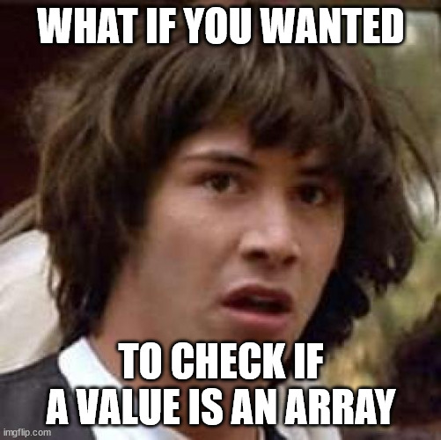
Selección σ: Encontrar valores que son arreglos
https://docs.mongodb.com/manual/reference/operator/query/type/
> db.series.insert(
{
"name": "Black Mirror",
"genres": [ "Science-Fiction", "Thriller" ],
"runtime": 60
})
> db.series.find(
{ "genres": { $elemMatch: { $exists : true } } }
)
{ "name" : "Black Mirror", "genres": [ "Science-Fiction", "Thriller" ], "runtime" : 60 }

Slide 65
Selección σ: Otros operadores
Mod: { key: { $mod [ div, rem ] } }
Regex: { key: { $regex: pattern } }
Palabras claves: { $text: { $search: terms } }
Donde (JS): { $where: javascript_code }
… se ejecuta where para todos los documentos
(y debería ser evitado cuando sea posible)

Slide 66
Selección σ: Características geográficas
$near
$geoIntersects
$nearSphere
$geoWithin
https://docs.mongodb.com/manual/reference/operator/query-geospatial/

Slide 67
Proyección π: Elegir valores de salida
key: 1: Emitir el campo con key
key: 0: Suprimir el campo con key
array.$: 1 Proyectar la 1.ª coincidencia del arreglo
$elemMatch: Proyectar la 1.ª coincidencia del arreglo
$slice: Emitir un sub-arreglo de valores
https://docs.mongodb.com/manual/reference/operator/Proyección/

Slide 68
Proyección π: Emitir algunos campos
> db.series.insert(
{
"name": "Black Mirror",
"series": [ 1, 2, 3 ],
"runtime": 60
})
Emitir algunos campos: { k1: 1, ..., kn: 1 }
> db.series.find(
{ "runtime": { $gt: 30 } },
{ "name": 1 , "runtime": 1, "network": 1 })
{ "_id" : ObjectId("5951e0b265ad257d48f4a7d5"), "name" : "Black Mirror", "runtime" : 60 }
… emite lo que está disponible (incluye _id por defecto)

Slide 69
Proyección π: Emitir campos anidados
> db.series.insert(
{
"name": "Black Mirror",
"rating": { "avg": 9.4 , "votes": 9001 },
"runtime": 60
})
Emitir campos (anidados): { k.k': 1 }
> db.series.find(
{ "runtime": { $gt: 30 } },
{ "name": 1 , "rating.avg": 1 })
{ "_id" : ObjectId("5951e0b265ad257d48f4a7d5"), "name" : "Black Mirror", "rating" : { "avg": 9.4 } }
… el campo se mantiene anidado en la salida

Slide 70
Proyección π: Emitir valores de un arreglo
> db.series.insert(
{
"name": "Black Mirror",
"reviews": [
{ "user": "jack" , "score": 9.1 },
{ "user": "jill" , "score": 8.3 }
],
"runtime": 60
})
Emitir valores de un arreglo: { k.k': 1 }
> db.series.find(
{ "runtime": { $gt: 30 } },
{ "name": 1 , "reviews.score": 1 })
{ "_id" : ObjectId("5951e0b265ad257d48f4a7d5"), "name" : "Black Mirror", "reviews" : [ { "score": 9.1 } , { "score": 8.3 } ] }
… proyecta valores del arreglo

Slide 71
Proyección π: Suprimir algunos campos
> db.series.insert(
{
"name": "Black Mirror",
"series": [ 1, 2, 3 ],
"runtime": 60
})
Emitir todos menos ...: { k1: 0, ..., kn: 0 }
> db.series.find(
{ "runtime": { $gt: 30 } },
{ "series": 0 })
{ "_id" : ObjectId("5951e0b265ad257d48f4a7d5"), "name" : "Black Mirror", "runtime" : 60 }
… no se puede combinar 0 y 1 salvo ...

Slide 72
Proyección π: Suprimir algunos campos
> db.series.insert(
{
"name": "Black Mirror",
"series": [ 1, 2, 3 ],
"runtime": 60
})
Suprimir ID: { _id: 0, k1: 1, ..., kn: 1 }
> db.series.find(
{ "runtime": { $gt: 30 } },
{ "_id": 0, "name": 1 , "series": 1 })
{ "name" : "Black Mirror", "series" : [ 1, 2, 3 ] }
… se puede suprimir _id cuando se emiten otros valores

Slide 73
Proyección π: Emitir primera coincidencia
> db.series.insert(
{
"name": "Black Mirror",
"series": [ 1, 2, 3 ],
"runtime": 60
})
Proyectar primera coincidencia del arreglo: array.$: 1
> db.series.find(
{ "series": { $elemMatch: { $gt: 1 } } },
{ "series.$": 1 } )
{ _id: ..., "series": [ 2 ] }

Slide 74
Proyección π: Emitir primera coincidencia
> db.series.insert(
{
"name": "Black Mirror",
"series": [ 1, 2, 3 ],
"runtime": 60
})
Proyectar primera coincidencia del arreglo: $elemMatch
> db.series.find(
{ "series": { $elemMatch: { $gt: 1 } } },
{ "series": { $elemMatch: { $lt: 3 } } } )
{ "_id": ..., "series": [ 1 ] }
… separa las condiciones de selección y proyección

Slide 75
Proyección π: Emitir primera coincidencia
> db.series.insert(
{
"name": "Black Mirror",
"series": [ 1, 2, 3 ],
"runtime": 60
})
Proyectar primera coincidencia del arreglo: $elemMatch
> db.series.find(
{ "series": { $elemMatch: { $gt: 1 } } },
{ "series": { $elemMatch: { $gt: 3 } } } )
{ "_id": ... }
… suprime el arreglo si no existe ninguna coincidencia

Slide 76
Proyección π: Emitir primera coincidencia
> db.series.insert(
{
"name": "Black Mirror",
"series": [ 1, 2, 3 ],
"reviews": [
{ "user": "jack" , "score": 9.1 },
{ "user": "jill" , "score": 8.3 }
]
})
Proyectar primera coincidencia del arreglo: $elemMatch
> db.series.find(
{ "series": { $elemMatch: { $gt: 1 } } },
{ "reviews": { $elemMatch: { "score":{ $gt: 8 } } } } )
{ "_id": ..., "reviews": [ { "user": "jack" , "score": 9.1 } ] }
… funciona con arreglos de documentos

Slide 77
Proyección π: Emitir un sub-arreglo
> db.series.insert(
{
"name": "Black Mirror",
"series": [ 1, 2, 3 ],
"runtime": 60
})
Devolver los primeros n elementos: $slice: n (n > 0)
> db.series.find(
{ "series": { $elemMatch: { $gt: 1 } } },
{ "series": { $slice: 2 } } )
{ "_id": ..., "name": "Black Mirror", "series": [ 1, 2 ], "runtime": 60 }

Slide 78
Proyección π: Emitir un sub-arreglo
> db.series.insert(
{
"name": "Black Mirror",
"series": [ 1, 2, 3 ],
"runtime": 60
})
Devolver los últimos n elementos: $slice: n (n < 0)
> db.series.find(
{ "series": { $elemMatch: { $gt: 1 } } },
{ "series": { $slice: -2 } } )
{ "_id": ..., "name": "Black Mirror", "series": [ 2, 3 ], "runtime": 60 }

Slide 79
Proyección π: Emitir un sub-arreglo
> db.series.insert(
{
"name": "Black Mirror",
"series": [ 1, 2, 3 ],
"runtime": 60
})
Saltar n y devolver m: $slice: [n,m] (n, m > 0)
> db.series.find(
{ "series": { $elemMatch: { $gt: 1 } } },
{ "series": { $slice: [ 2, 1 ] } } )
{ "_id": ..., "name": "Black Mirror", "series": [ 3 ], "runtime": 60 }

Slide 80
Proyección π: Emitir un sub-arreglo
> db.series.insert(
{
"name": "Black Mirror",
"series": [ 1, 2, 3 ],
"runtime": 60
})
De los últimos n, devolver m: $slice: [n,m] (n < 0, m > 0)
> db.series.find(
{ "series": { $elemMatch: { $gt: 1 } } },
{ "series": { $slice: [ -2, 1 ] } } )
{ "_id": ..., "name": "Black Mirror", "series": [ 2 ], "runtime": 60 }

Slide 81
MongoDB - Agregación
>db.series.aggregate(
{$match: {year: {$gt: 2000}}},
{$group: {_id: “$genre”, avg_rating: {$avg: “$rating”}}}
)
$match filtra los documentos (similarmente a find) y luego $group agrupa y calcula la función de agregación
https://www.mongodb.com/docs/manual/aggregation/

Slide 82
MongoDB: Otras Características

Slide 83
MongoDB: Otras cáracteristicas
Actualizaciones
Agregación / “Pipelines”
Indexación
Búsqueda sobre texto
Consultas geográficas
Procesamiento distribuido
Y mucho más
Más detalles en el curso CC5212.

Slide 84
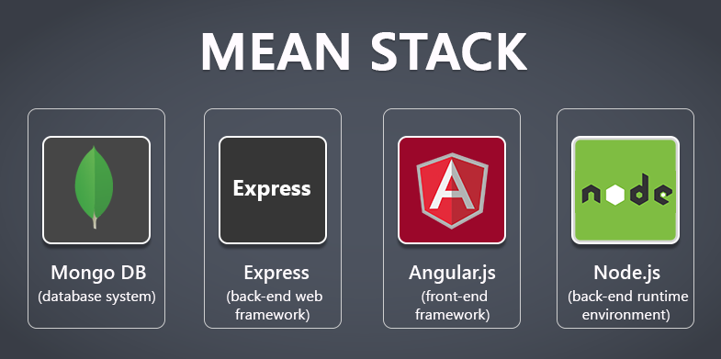
MEAN Stack
MongoDB, Express.js, Angular(JS), Node.js
https://medium.com/@jeremyvsjeremy/what-is-the-mean-stack-9d11ae2cd384

Slide 85
Datos Semi-estructurados: Árboles
MDS7103 – Bases de Datos
Sebastián Ferrada Aliaga
Iniciativa de Datos e Inteligencia Artificial
http://sferrada.com
Noviembre 2024

